Slide 1
数据挖掘与分析
第7章 聚类算法
授课教师：徐浩
E-Mail：xuhao@cuit.edu.cn

Slide 2

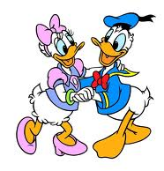

聚类算法
Partitioning Methods
  K-Means
  Sequential Leader
  Model Based Methods
  Density Based Methods
Hierarchical Methods

Slide 3
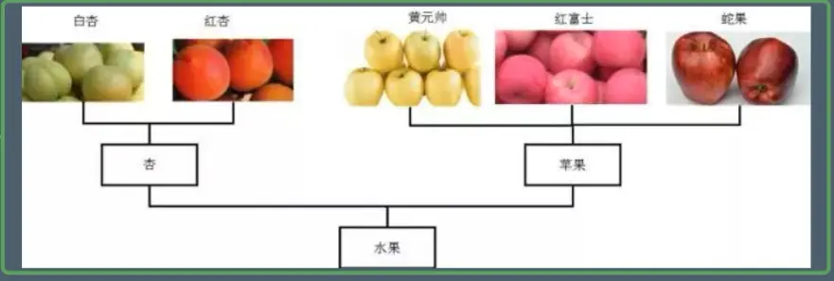
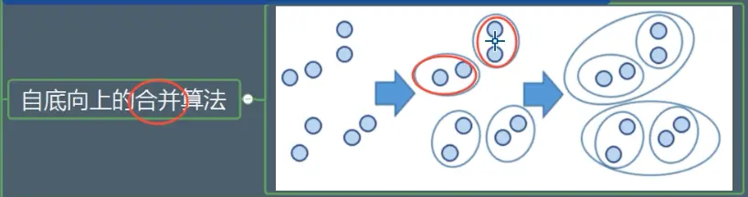
聚类算法

Slide 4
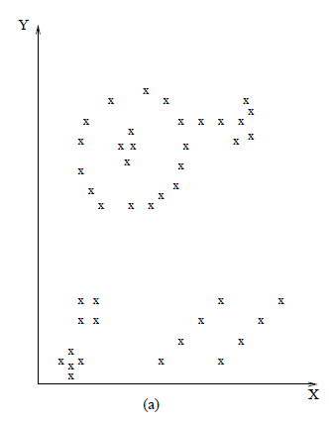
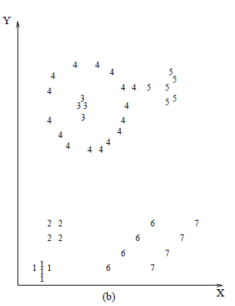

聚类算法
Finding groups of objects
  Objects similar to each other are in the same group.
  Objects are different from those in other groups.
Unsupervised Learning
  No labels
  Data driven

Slide 5







聚类算法
Inter-Cluster
Intra-Cluster

Slide 6



聚类算法

Slide 7
K-means聚类算法
K-means聚类算法就是基于距离的聚类算法
所谓的基于距离的聚类算法是指采用距离作为相似性度量的评价指标。

Slide 8
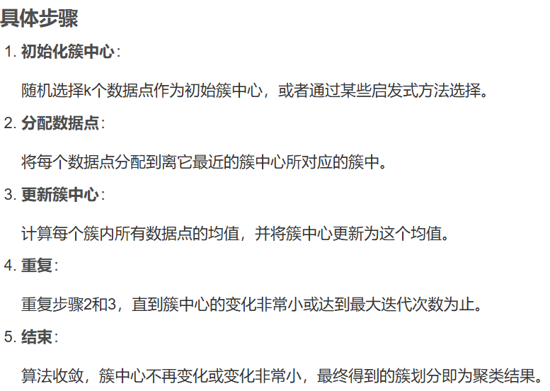
K-means聚类算法原理

Slide 9
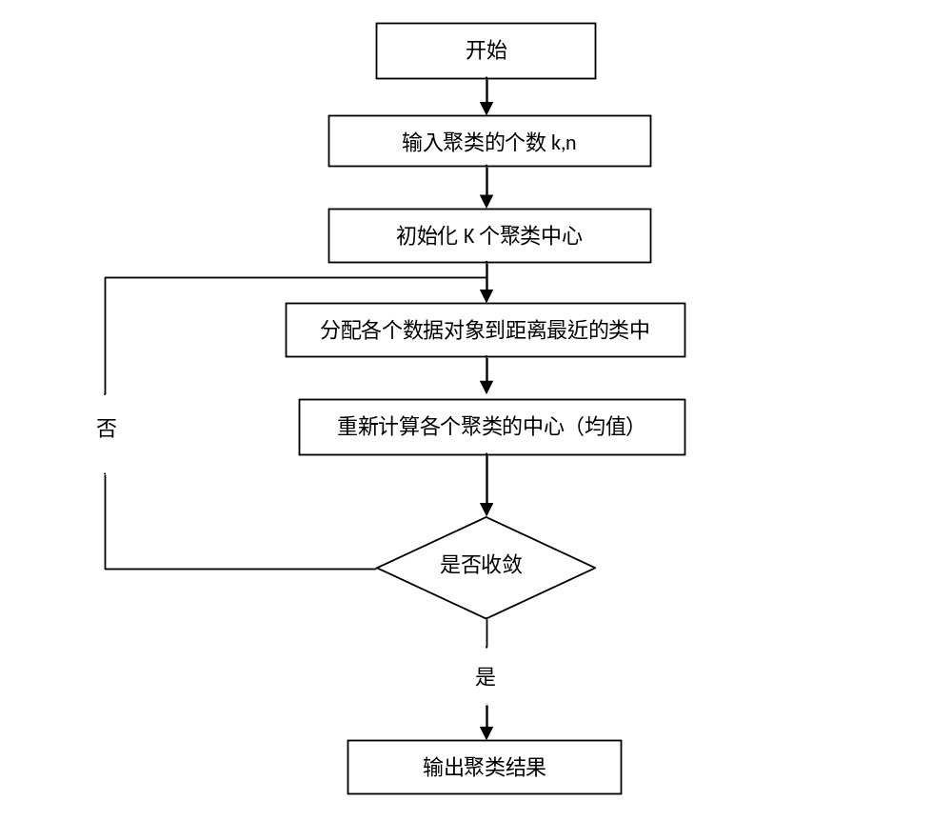
K-means聚类算法原理

Slide 10
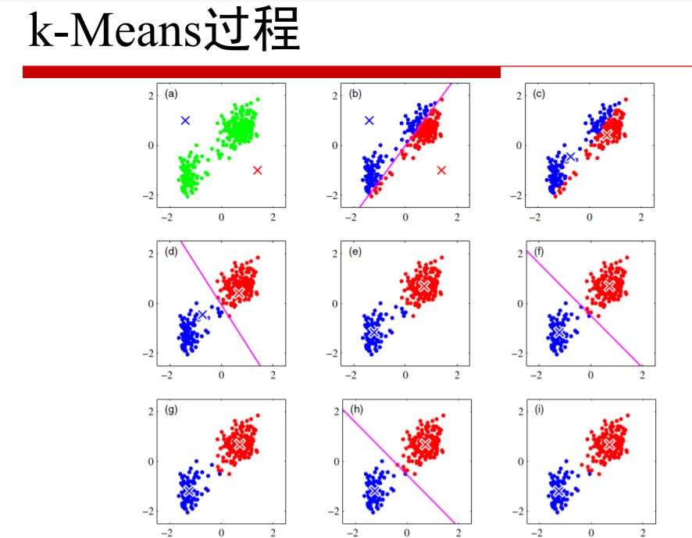
K-means聚类算法原理

Slide 11
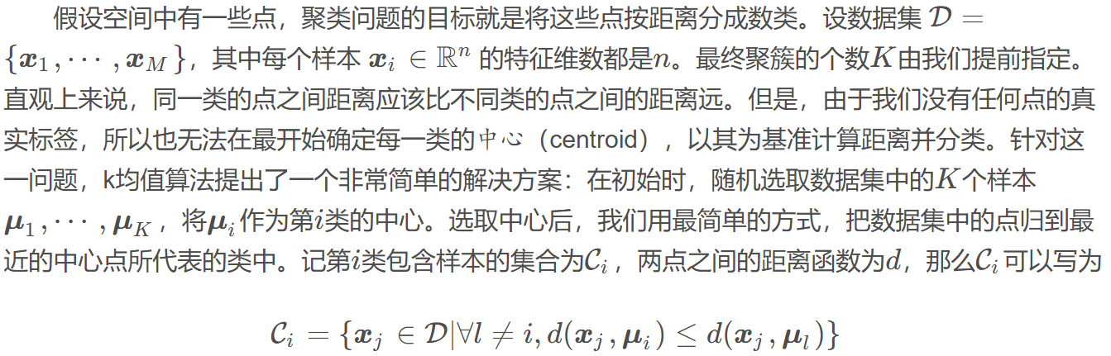
K-means聚类算法原理
K-Means聚类算法其本质是一个最优化求解的问题。
K-Means算法对聚类中心采取的是迭代更新的方法。

Slide 12
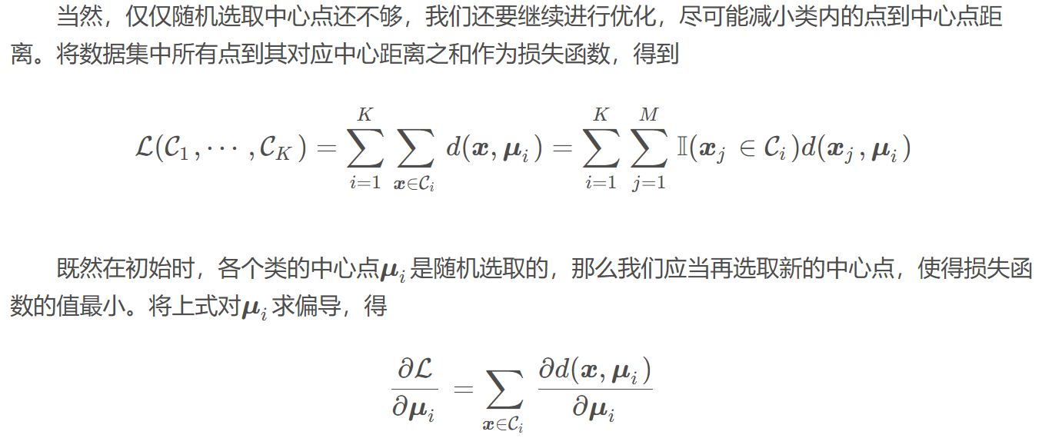
K-means聚类算法原理

Slide 13
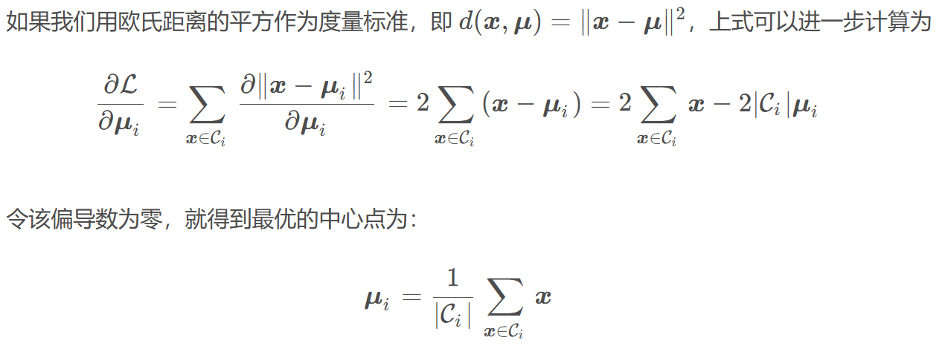
K-means聚类算法原理

Slide 14
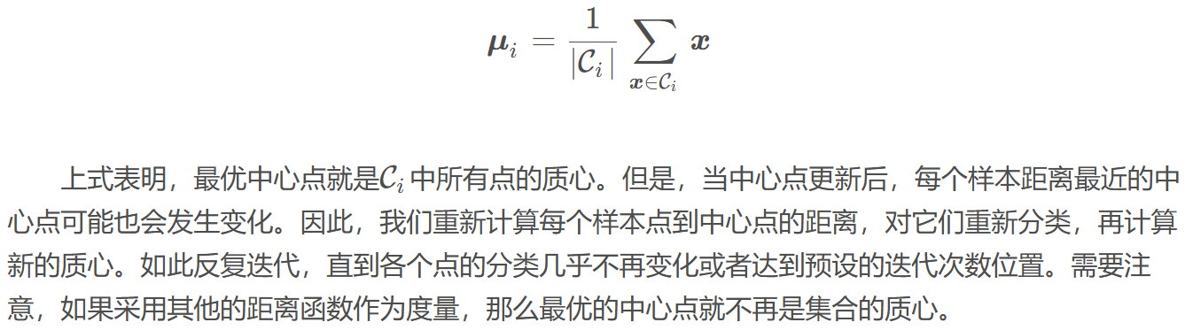
K-means聚类算法原理

Slide 15
K-means聚类算法实例
例1：利用 K-means方法,对A~L12个数据分成两类。初始的随机点指定为 M1(20,60),M2(80,80)。
坐标点 | X | Y | 点M1 |  | 点M2
A | 2.273 | 68.367 | 20 | 60 | 80 | 80
B | 27.89 | 83.127 | 20 | 60 | 80 | 80
C | 30.519 | 61.07 | 20 | 60 | 80 | 80
D | 62.049 | 69.343 | 20 | 60 | 80 | 80
E | 29.263 | 68.748 | 20 | 60 | 80 | 80
F | 62.657 | 90.094 | 20 | 60 | 80 | 80
G | 75.735 | 62.761 | 20 | 60 | 80 | 80
H | 24.344 | 43.816 | 20 | 60 | 80 | 80
I | 17.667 | 86.765 | 20 | 60 | 80 | 80
J | 68.816 | 76.874 | 20 | 60 | 80 | 80
K | 69.076 | 57.829 | 20 | 60 | 80 | 80
L | 85.691 | 88.114 | 20 | 60 | 80 | 80

Slide 16
K-means聚类算法实例
例2：设有数据样本集合为X = {1, 5, 10, 9, 26, 32, 16, 21, 14}。将X聚集为3类，初始中心选择样本前三个点，距离采用欧氏距离度量。

Slide 17
K-means聚类算法实例
步骤 | z1 | z2 | z3 | c1 | c2 | c3
1 | 1 | 5 | 10 | 1 | 5 | 10,9,26,32,16,21,14
2 | 1 | 5 | 18.3 | 1 | 5,10,9 | 26,32,16,21,14
3 | 1 | 8 | 21.8 | 1 | 5,10,9,14 | 26,32,16,21
4 | 1 | 9.5 | 23.8 | 1,5 | 10,9,14,16 | 26,32,21
5 | 3 | 12.3 | 26.3 | 1,5 | 10,9,14,16 | 26,32,21

Slide 18
K-means聚类算法特点及应用
K-means聚类算法特点
优点：
（1）算法简单、快速。
（2）对处理大数据集，该算法是相对可伸缩的和高效率的。
（3）算法尝试找出使平方误差函数值最小的k个划分。当簇是密集的、球状的或团状的，簇与簇之间明显，效果好。
缺点：
（1）K-means聚类算法只有在簇的平均值被定义的情况下才能使用。
（2）要求用户必须事先给出要生成的簇的数目k。
（3）对初值敏感。
（4）不适合于发现非凸面形状的簇。
（5）对于“噪声”和孤立点数据敏感。

Slide 19
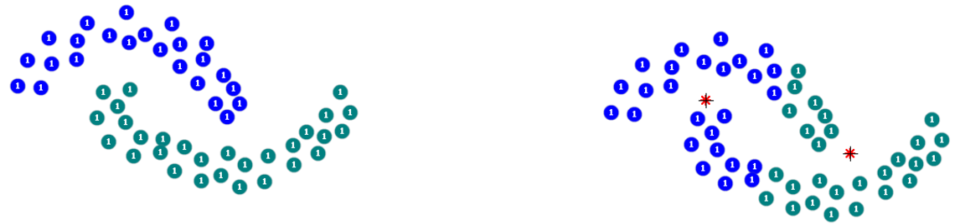
K-means聚类算法特点及应用

Slide 20
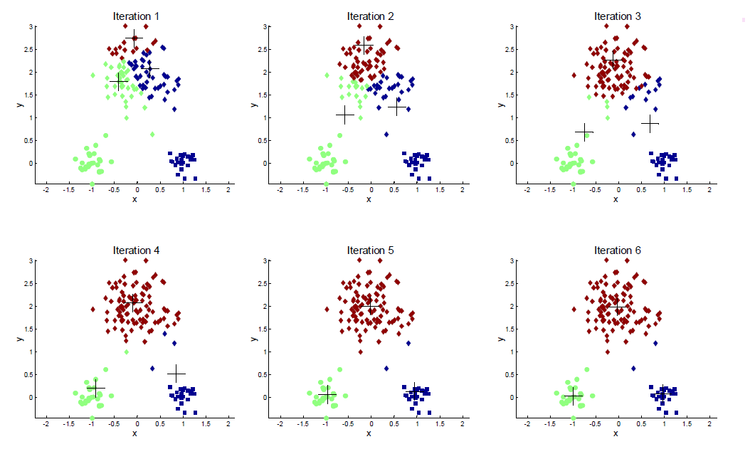
K-means聚类算法特点及应用

Slide 21
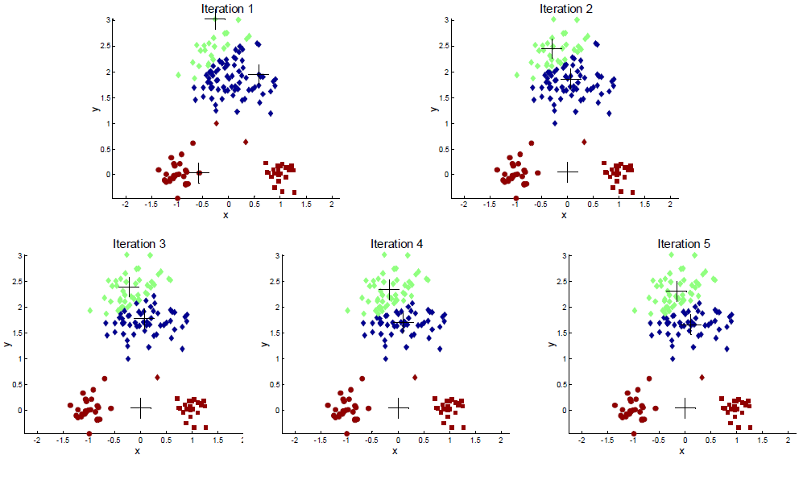
K-means聚类算法特点及应用

